Slide 1

Regime Switching & Allocation Adaptative
Détection de régimes de marché par Machine Learning (HMM & K-Means) et intégration sur QuantConnect
BALAGUER Jules
Brusset Marie-Anais
FLOCH Anais
ING4 - GR01 Finance
Sujet H.4

Slide 2
PLAN
CONTEXTE
PROBLÉMATIQUE
ARCHITECTURE GLOBALE
LE MOTEUR PRÉDICTIF
5. ALLOCATION ET SAFETY NET
6. DÉFIS RENCONTRÉS
7. CONCLUSION

Slide 3
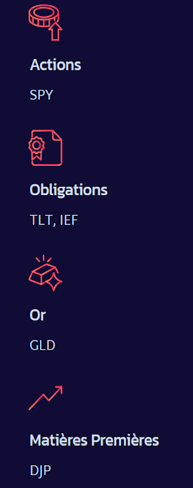






Actifs considérés
Comprendre les cycles du marché
Marchés dynamiques
Protection du capital
Les marchés financiers ne sont pas statiques et évoluent constamment
Adapter dynamiquement le portefeuille aux conditions réelles du marché
Maximiser les gains
Capitaliser en période calme et protéger en période de tempête

Slide 4
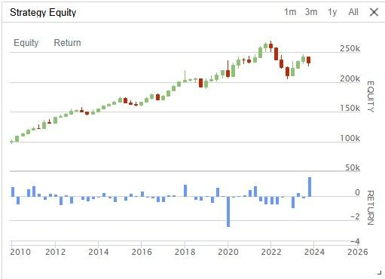
Problématique
Comment identifier objectivement l’état du marché pour adapter son allocation en consequence ?

Slide 5
ARCHITECTURE GLOBALE

Slide 6
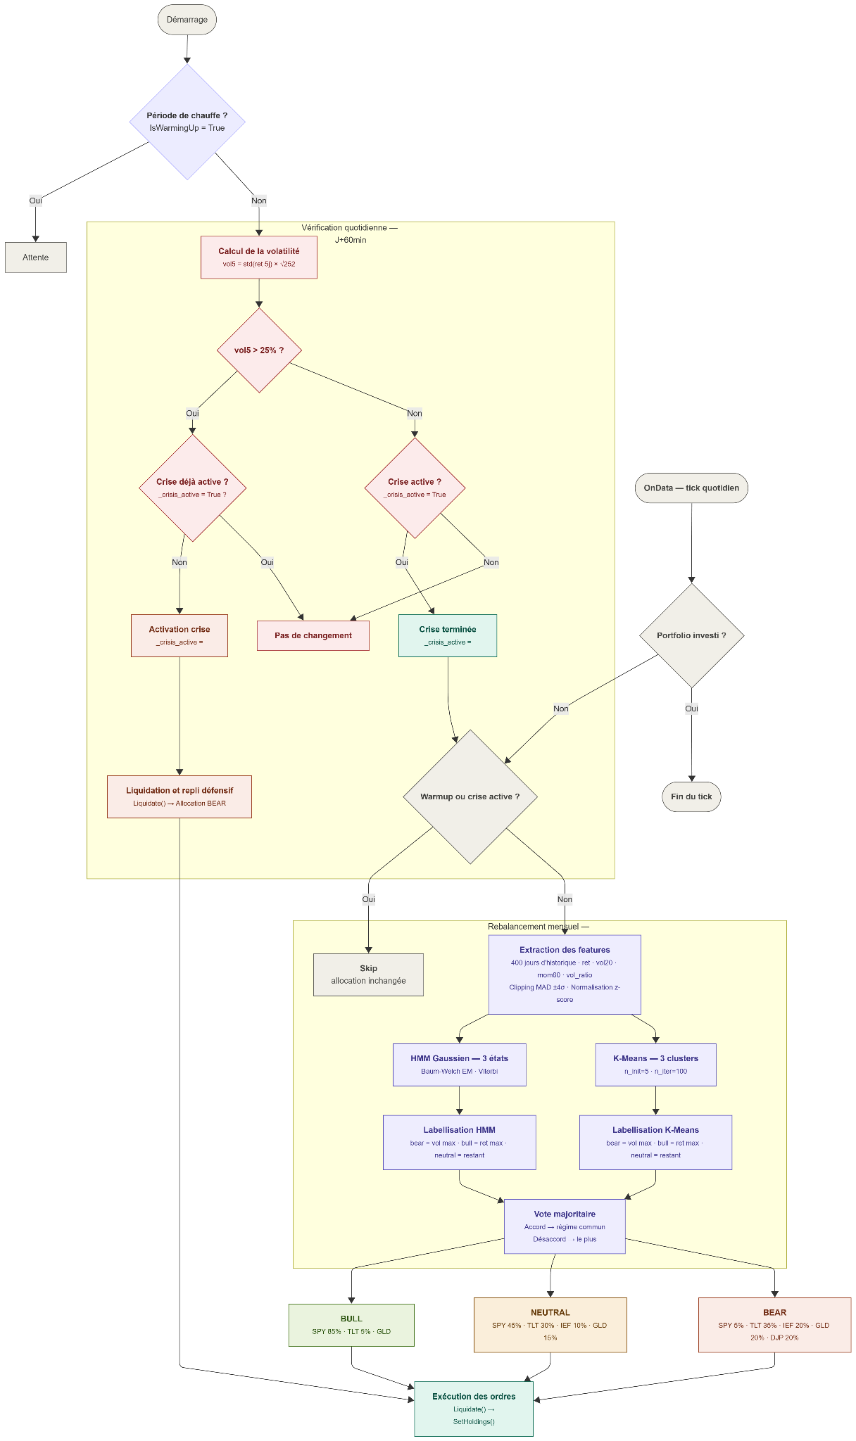



Slide 8

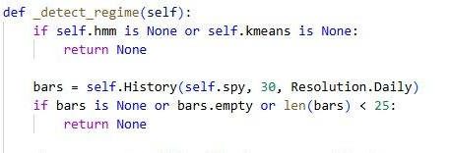


Moteur prédictif - HMM et K-Means
Gaussian HMM
Hidden Markov Model : déduire les états cachés du marché en fonction des observations
K-Means
Confirmer la classification du HMM pour éviter l'overfitting
Code en pur Numpy pour optimiser les performances de calcul

Slide 9



Allocation et Safety Net
ALLOCATION GRADUELLE
Régime Bull
85% Actions, 10% Or, allocation offensive pour maximiser les gains
Régime Neutral
Portefeuille équilibré, exposition modérée aux différents actifs
Régime Bear
Rotation défensive : Obligations, Or, et 20% Matières Premières (DJP)
DÉTECTEUR DE CRISE QUOTIDIEN (_daily_crisis_check)

Slide 10
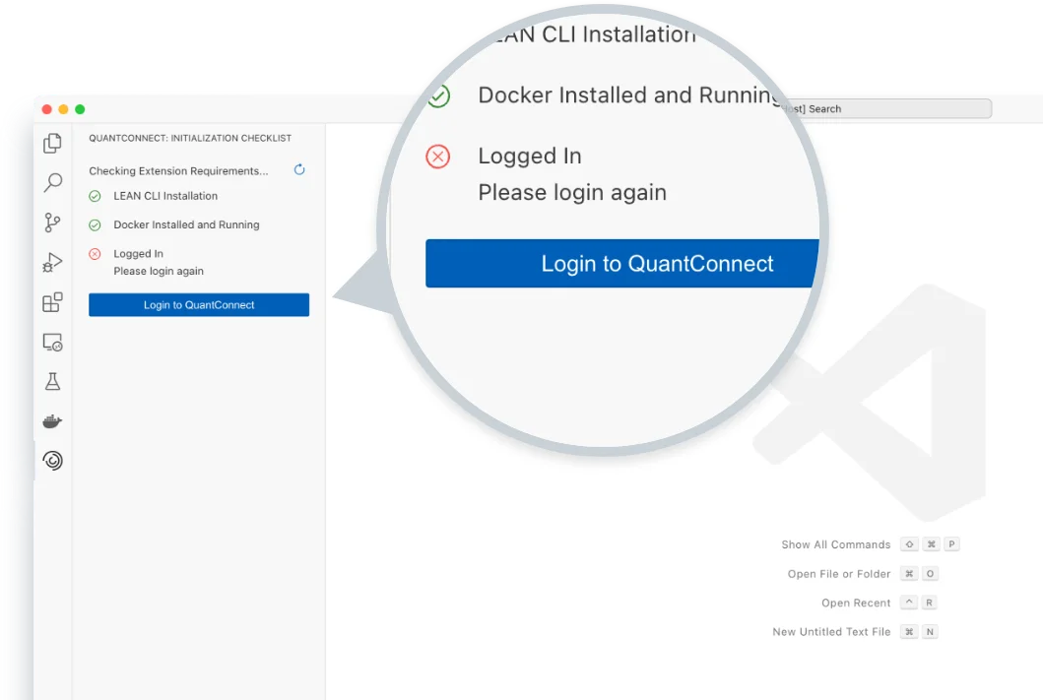
Défis rencontrés
Environnement de développement
QuantConnect - VsCode
Classification stable
Challenge de labelling

Slide 11
Conclusion
BILAN
Validation des objectifs
Approche hybride
Objectifs de niveau "Excellent" atteints avec succès
Vision macroéconomique mensuelle + réactivité microéconomique quotidienne
PISTES D'AMÉLIORATION FUTURES
01
02
Données macro-économiques
Optimisation Walk-Forward
Intégrer des indicateurs macro dans les features du modèle
Implémenter une logique d'optimisation glissante

Slide 12
SOURCES
Notebooks :
QC-Py-10 - Risk et Portfolio Management
QC-Py-11 - Indicateurs Techniques
QC-Py-08 - Strategies Multi-Asset

